Slide 1
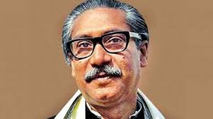

Slide 2
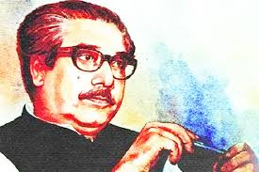
স্বাগতম

Slide 3
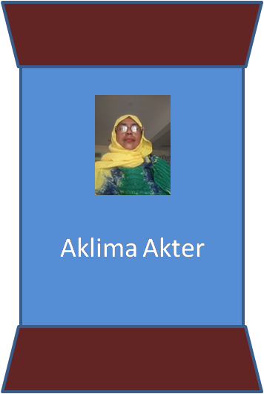
পরিচিতি
আকলিমা আক্তার
সহকারি শিক্ষিকা
তারাটি উচ্চ বিদ্যালয়,
তারাকান্দা,ময়মনসিংহ

Slide 4
পাঠ পরিচিতি
শ্রেণি:ষষ্ঠ
বিষয়:চারুপাঠ
মুজিব

Slide 5
এখানে কাকে দেখতে পাচ্ছ?

Slide 6
আমাদের আজকের পাঠ কী হতে পারে?

Slide 7
মুজিব রোকনুজ্জামান খান

Slide 8
শিখনফল
এই পাঠ শেষে শিক্ষার্থীরা
কবি পরিচিতি উল্লেখ করতে পারবে।
কবিতাটি শুদ্ধ উচ্চারণে পড়তে পারবে।
শব্দের অর্থসহ বাক্য রচনা করতে পারবে।
বাংলাদেশের সমগ্র জায়গায় মুজিবের উপস্থিতি বর্ণনা করতে পারবে।

Slide 9
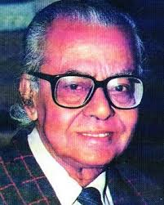
কবি পরিচিতি
রোকনুজ্জামান খান ১৯২৫ সালে ফরিদপুর জেলার পাংশা উপজেলায় জন্মগ্রহণ
করেন ।তিনি দাদা ভাই নামে সমধিত পরিচিত ।পেশায় তিনি একজন সাংবাদিক ।তিনি দীর্ঘকাল মাসিক কচিকাচা নামে একটি শিশুপিত্রকা সম্পাদনা করেন ।১৯৫৬ সালে তিনি জাতীয় শিশু-কিশুর সংগঠন কচিকাচার মেলা গঠন করেন ।তার প্রকাশিত উল্লেখযোগ্য বই: ছড়া- হাট্রিমা টিম ,খোকন খোকন ডাক পাড়ি;অনুবাদ –’আজব হলেও গুজব নয়
;সম্পাদনা-আমার প্রথম লেখা ,ঝিকিমিকি ,বার্ষিক কচি ও কাচা ‘ছোটদের আবৃত্তি ইত্যাদি ।‌ দাদাভাই বাংলা একাডেমি সাহিত্য পুরস্কার , বাংলাদেশ শিশু একাডেমি পুরস্কার রাষ্টীয় ‘একুশে পদক জসীমউদ্দিন স্বর্ণপদক ‘ও
স্বাধীনতা পুরস্কার(মরণোত্তর) ইত্যাদি পুরস্কারে ভূষিত হন ।১৯৯৯ সালে দেশের এই
প্রথিতযশা শিশু সংগঠক পরলোকগমন করেন ।
Notes:
ভ

Slide 10
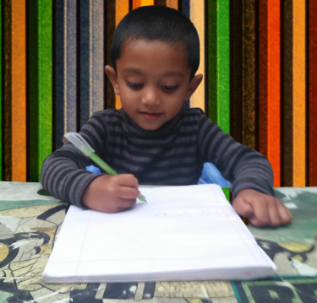
একক কাজ
রোকনুজ্জামান খান কী নামে সমধিক পরিচিত?

Slide 11
আদর্শ পাঠ

Slide 12
সরব পাঠ

Slide 13
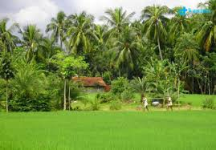
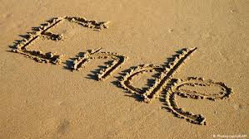
শব্দার্থ
বনভূমি=গাছপালায় ঘেরা জঙ্গল এলাকা।
বালুচর=বালু ও পলি জমে উৎপন্ন যে চর।

Slide 14
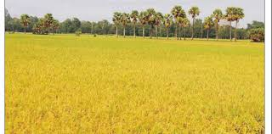
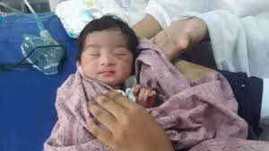
সোনাধান=সোনালি রঙের পাকা ধান।
চিরশিশু=চিরকাল যে শিশুর মতো সহজ,অকৃত্রিম ও মমতাময়।

Slide 15
জোড়ায় কাজ
বনভূমি,চিরশিশু, বালুচর,সোনাধান শব্দের অর্থ লিখ।

Slide 16
চল কবিতাটি দেখে নিই

Slide 17
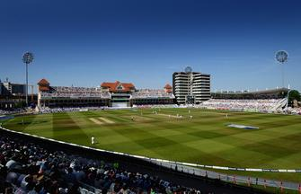
সবুজ শ্যামল বনভূমি মাঠ নদীতীর বালুচর

Slide 18
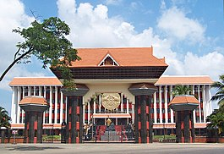
সবখানে আছে বঙ্গবন্ধু শেখ মুজিবের ঘর।

Slide 19
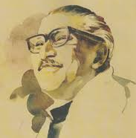
সোনার দেশের মাঠে মাঠে ফলে সোনাধান রাশি রাশি ফসলের হাসি দেখে মনে হয় শেখ মুজিবের হাসি।

Slide 20
শিশুর মধুর হাসিতে যখন ভরে বাঙালির ঘর মনে হয় যেন শিশু হয়ে হাসে চিরশিশু মুজিবর।

Slide 21
আমরা বাঙালি যতদিন বেঁচে রইব এ বাংলায় স্বাধীন বাংলা ডাকবে ঃমুজিব আয় ঘরে ফিরে আয়!

Slide 22
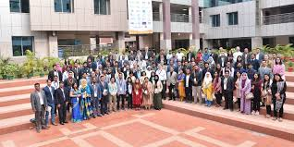
দলগত কাজ
বঙ্গবন্ধুর কর্মজগৎ নিয়ে আলোচনা কর।

Slide 23
মূল্যায়ন
বাঙ্গালি কাকে পাওয়ার জন্য আকূল থাকবে?
রবীন্দ্রনাথ
মুজিব
জয়নুল
নজরুল

Slide 24
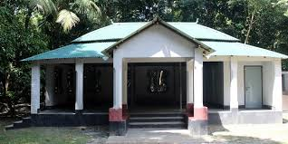
বাড়ির কাজ
মুজিব কবিতার আলোকে ছবি একে আনবে।

Slide 25
ধন্যবাদ

